Slide 1


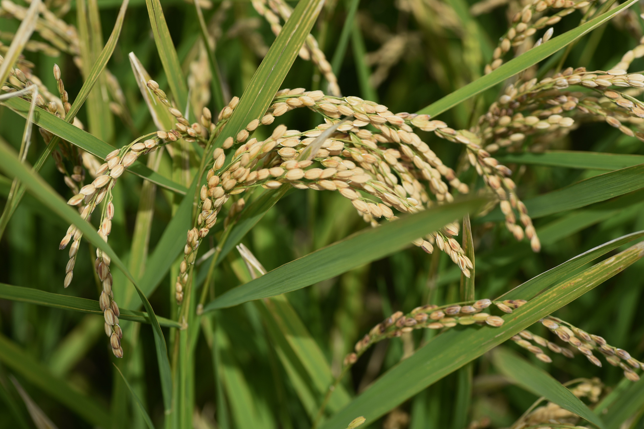

Agricultura Predictiva
Predicción del rendimiento de cultivos colombianos a partir de datos agronómicos mediante Machine Learning
Sofía Vásquez Jaramillo
Sandra Paola Restrepo

Slide 2
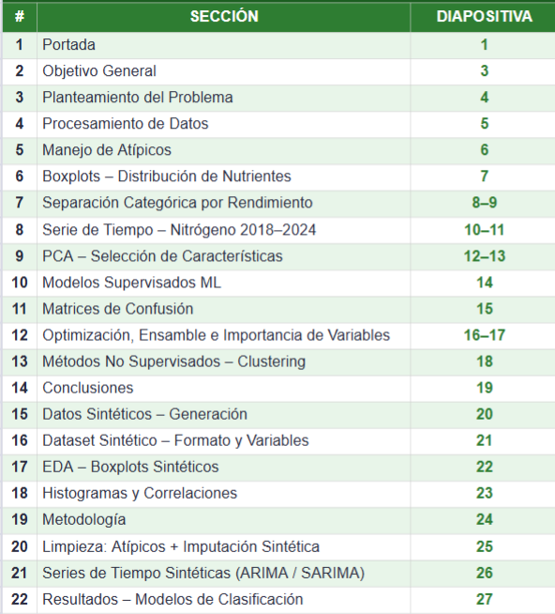
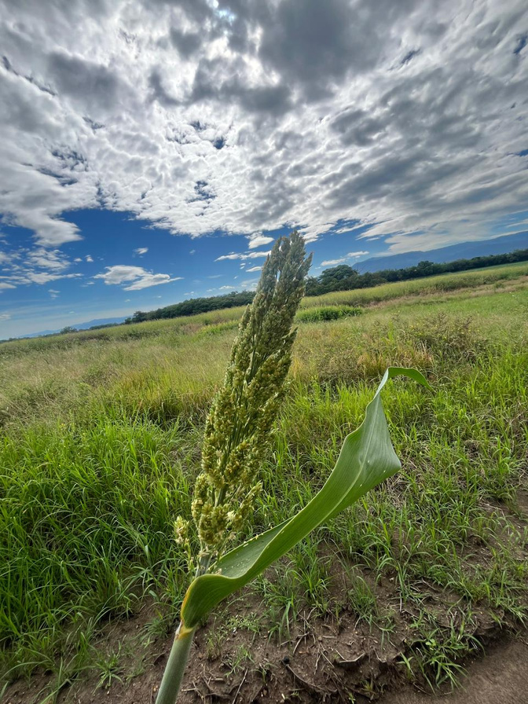

Tabla de Contenido
IMAGEN #1: SORGO EN CAMPO. (AUTORÍA PROPIA, 2026)
02

Slide 3

Objetivo General
Fortalecer y profundizar los conocimientos adquiridos en agricultura predictiva mediante el manejo, limpieza e imputación de datos, así como la implementación y evaluación de modelos predictivos, comprendiendo su importancia y aplicación en la optimización de los procesos agrícolas.
02
IMAGEN #2: PLANTA EN MANO. (CANVA, 2026)

Slide 4
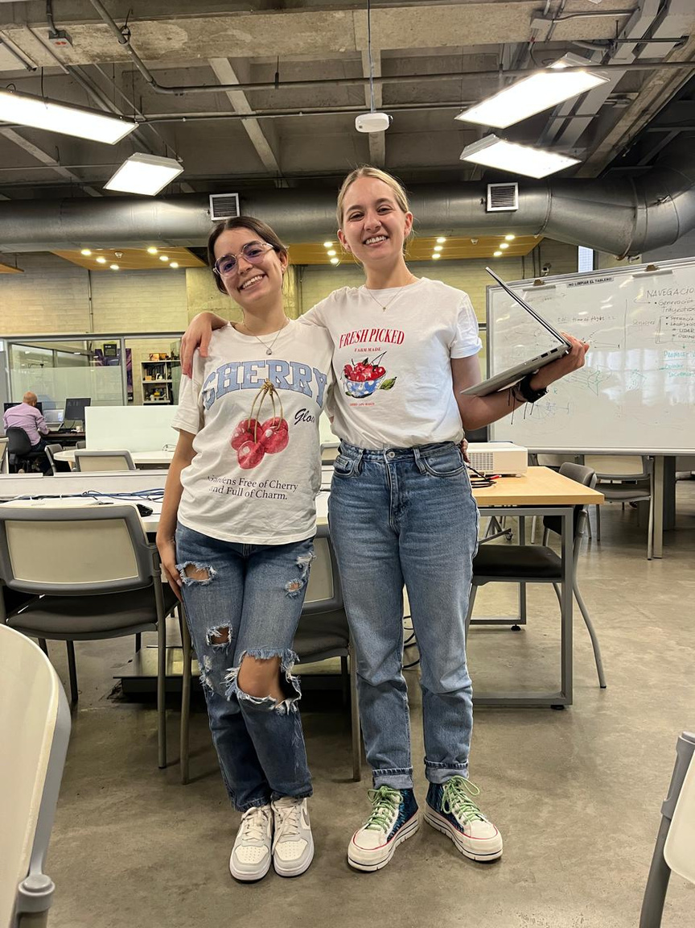
METODOLOGÍA
IMAGEN #3: INTEGRANTES DEL GRUPO. (AUTORÍA PROPIA)

Slide 5

Data Real
PLANTEAMIENTO DEL PROBLEMA
¿Es posible predecir si el rendimiento de un cultivo será BUENO, REGULAR o MALO a partir de sus nutrientes foliares y variables agronómicas?
•Colombia pierde cosechas por deficiencias nutricionales no detectadas a tiempo.
•El análisis foliar mide la concentración de nutrientes en hojas -señal temprana de daño.
•AGROSAVIA registra más de 10.000 muestras foliares de 171 cultivos en 26 departamentos.
Fuente:Datos abiertos agricultura y desarrollo rural
•Sin un modelo predictivo, los técnicos reaccionan tarde, cuando el daño ya es irreversible.
.
Desarrollar y comparar modelos de ML supervisados y no supervisados para predecir el rendimiento agrícola foliar colombiano.
03

Slide 6

DATA REAL
10.027
Registros
Fuente Agricultura y desarrollo Rural
2018-2024
171
Cultivos
26
Departamentos
23 Variables
1.PROCESAMIENTO
1. Renombrado
4. Top 50 cultivos
23 columnas con nombres extensos → nombres cortos
171 cultivos → top 50 + categoría OTROS
2. Estandarización
5. Fertilizante binario
Texto a mayúsculas para unificar categorías
159 valores únicos → 0/1 (no aplicó / sí aplicó)
3. Nutrientes símbolos
6. Outliers Fe
Valores '<0.03' → imputación con la mitad del límite
Eliminados valores >percentil 99 (>10.000 mg/kg)
03

Slide 7
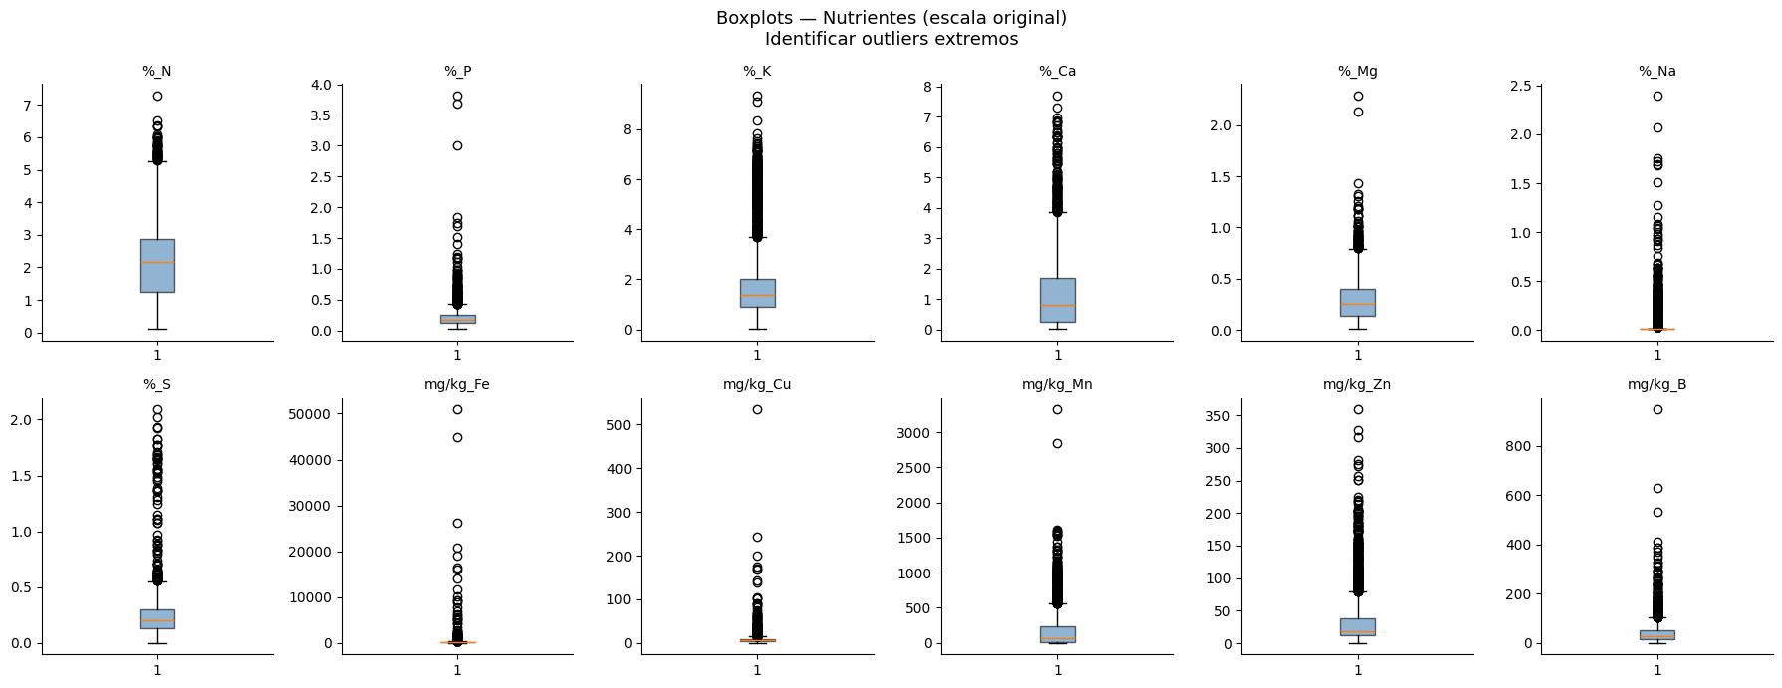
DATA REAL
2.Manejo de Atípicos
Distribución de Nutrientes
Macronutrientes (N, P, K, Ca, Mg, Na, S) en rangos 0–9%.
Micronutrientes (Fe, Cu, Mn, Zn, B) con rangos amplios en mg/kg.
Hierro (Fe): valores desde 6 hasta 50.891 mg/kg — alta variabilidad.
Transformación log1p aplicada para visualización de distribuciones.
Robust Scaler Usa mediana e IQR en lugar de media y desviación estándar,
siendo insensible a los outliers extremos de Fe, Mn y Zn
Produce rangos comparables entre macronutrientes (%) y
micronutrientes (mg/kg), eliminando el sesgo por unidades
03

Slide 8
DATA REAL
IMAGEN #4: DISTRIBUCIÓN DE DATOS: BOXPLOTS CON OUTLIERS.
03

Slide 9
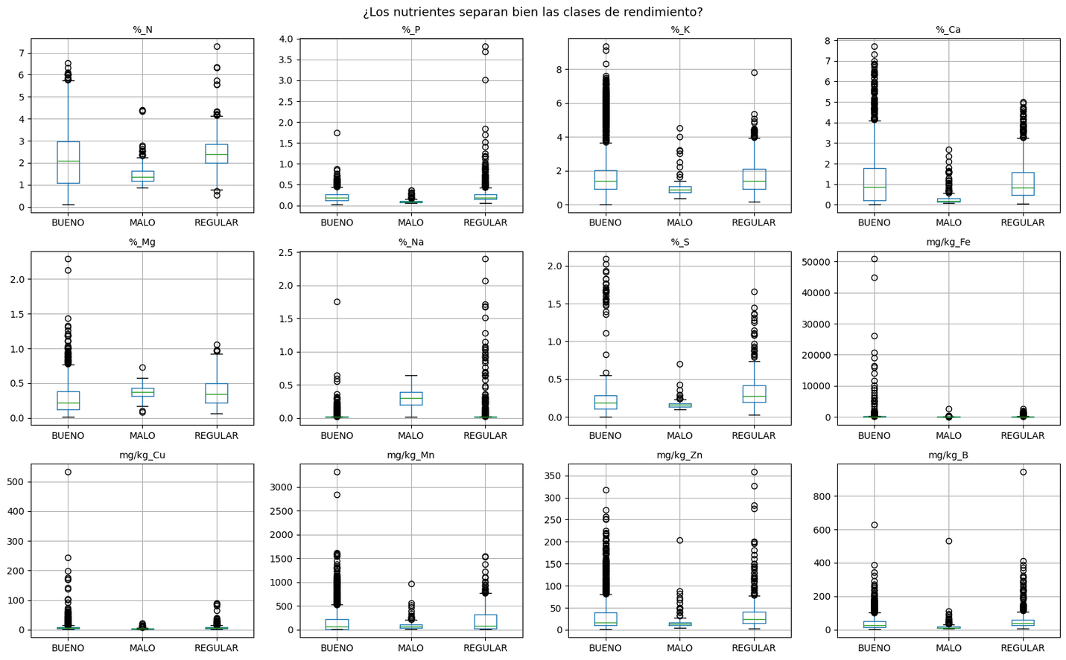
DATA REAL
IMAGEN #5: DISTRIBUCIÓN DE DATOS: BOXPLOTS CON OUTLIERS.
03

Slide 10
DATA REAL
IMAGEN #6 DISTRIBUCIÓN DE DATOS: BOXPLOTS CON OUTLIERS.
03

Slide 11
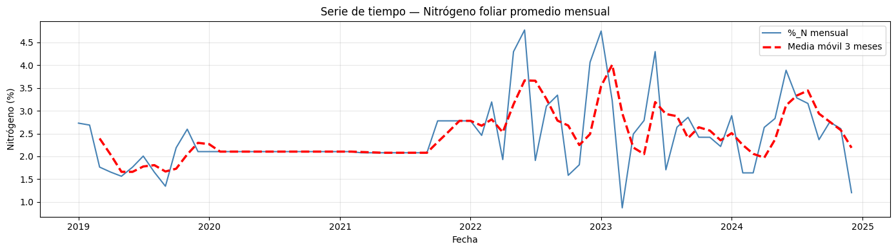
DATA REAL
Serie de Tiempo — Nitrógeno 2018–2024
Promedio mensual de %_N oscila entre 1% y 4.7%.
2020–2021: mayor estabilidad (~2.2%) por pandemia.
Pico en 2022–2023 (~4.7%) seguido de caída abrupta.
Serie mensual 2019–2024
Prueba Dickey-Fuller → serie estacionaria
Parámetros definidos con ACF y PACF
Modelos evaluados:
ARIMA(1,0,1)
SARIMAX estacional (m=12)
Evaluación con MAE y RMSE
IMAGEN #6: SERIE DE TIEMPO . ((AUTORÍA PROPIA)
03

Slide 12
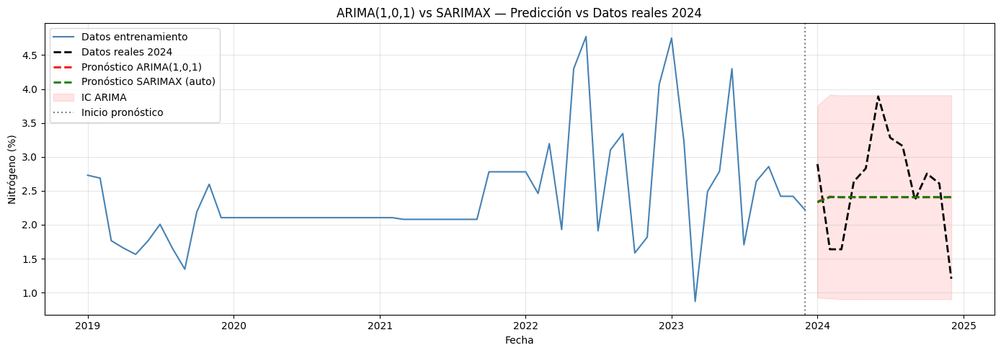
DATA REAL
Serie de Tiempo — Nitrógeno 2018–2024
Alta variabilidad en la serie
Influencia del mix de 171 cultivos
Cambios metodológicos > cambios biológicos
Promedio nacional poco representativo
Recomendación:
análisis por cultivo
análisis por región
FIGURA #7: ARIMA VS. SARIMA.
03

Slide 13
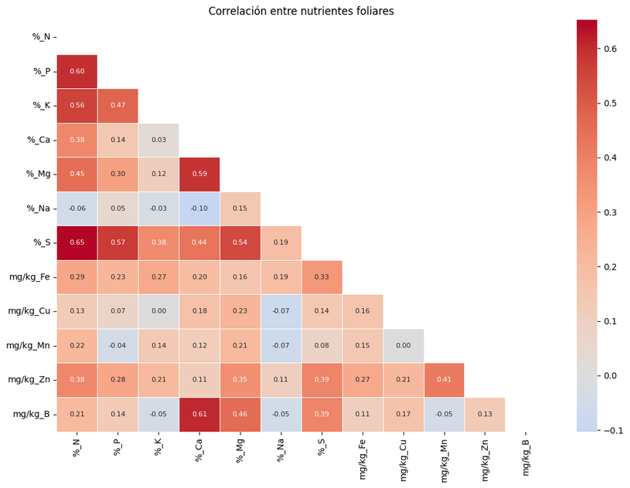
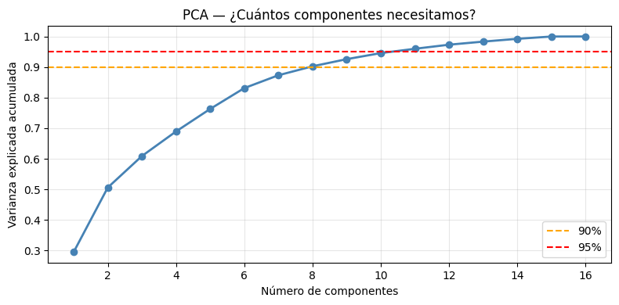
DATA REAL
PCA — Selección y Extracción de Características
N–S: correlación 0.65 | Ca–B: 0.61 | Ca–Mg: 0.59 → ningún par supera 0.85, todos los 12 nutrientes conservados.
Se necesitan 11 componentes para explicar el 95% de la varianza — información distribuida en múltiples dimensiones.
PC1 (29.5%) + PC2 (21.1%) = 50.6% de varianza. Clases BUENO/REGULAR/MALO se solapan → rendimiento depende de múltiples factores.
03
FIGURA #8: PCA Y MATRIZ DE CORRELACIÓN

Slide 14
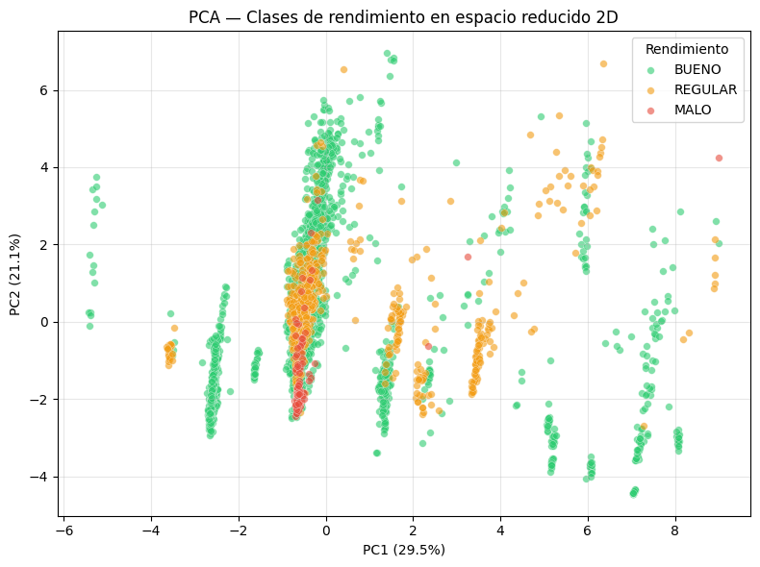
DATA REAL
PCA — Selección y Extracción de Características
PC1 (29.5%) + PC2 (21.1%) = 50.6% de varianza. Clases BUENO/REGULAR/MALO se solapan → rendimiento depende de múltiples factores.
03
FIGURA #9: COMPARACIÓN DE COMPONENTES PRINCIPALES 1 VS. 2 EN 2D.

Slide 15
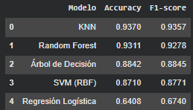
Modelos Supervisados de Machine Learning
Estrategia ante desbalance: class_weight='balanced' — penaliza más errores en clases minoritarias (MALO, REGULAR) sin eliminar datos. Métrica principal: F1-score.
KNN — Detalle por clase de rendimiento
BUENO
Precisión: 0.95 · Recall: 0.97 · F1: 0.96 ✅
REGULAR
Precisión: 0.91 · Recall: 0.86 · F1: 0.89 ✅
MALO
Precisión: 0.79 · Recall: 0.66 · F1: 0.72 ⚠
03

Slide 16
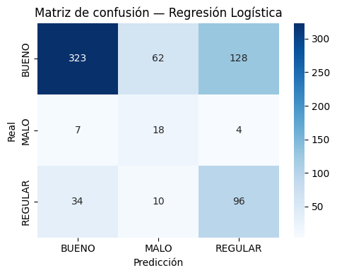
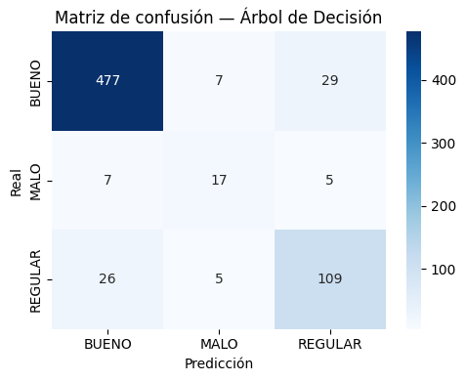
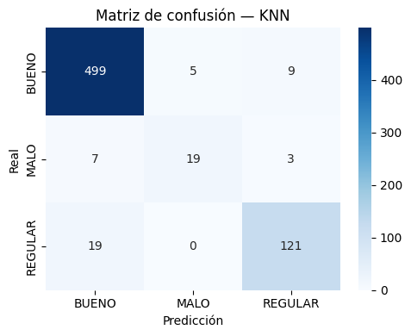
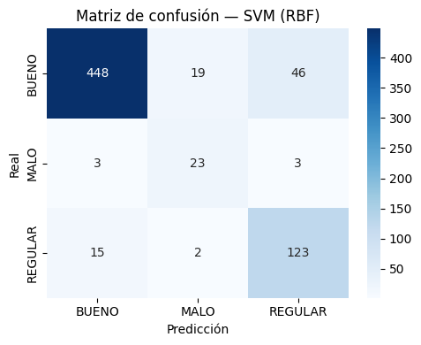
03

Slide 17
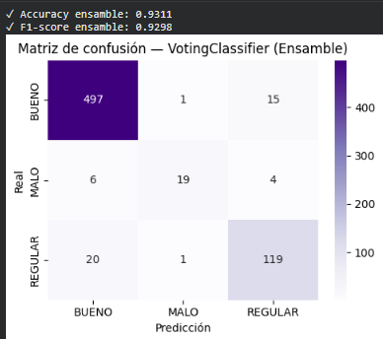
Optimización, Ensamble e Importancia de Variables
La mayoría de modelos muestran diferencia Train-Test < 0.07 -buena generalización.
Árbol de Decisión: sobreajuste leve de 0.11 incluso con max_depth optimizado.
KNN: Train=1.0, Test=0.9465, diferencia 0.0535 — aceptable y esperado.
Random Forest: sobreajuste mejoró de 0.0722 → 0.0665 con regularización.
Regresión Logística: modelo más estable (diff=0.0099) pero el menos preciso.
GridSearchCV -5 Folds
Ensamble
Combina los 5 modelos por votación mayoritaria. Si cada modelo comete errores distintos, el ensamble los compensa → mayor robustez y generalización.

Slide 18
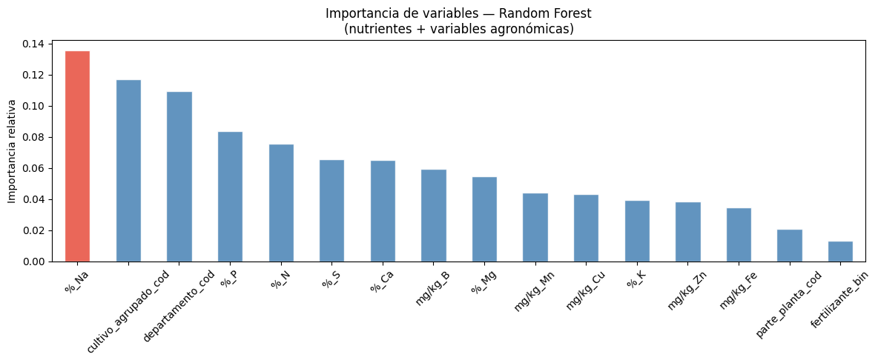
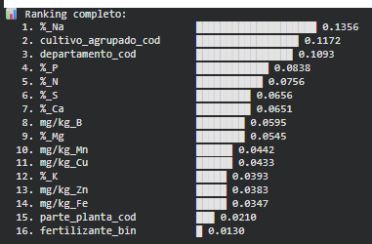
Optimización, Ensamble e Importancia de Variables

Slide 19
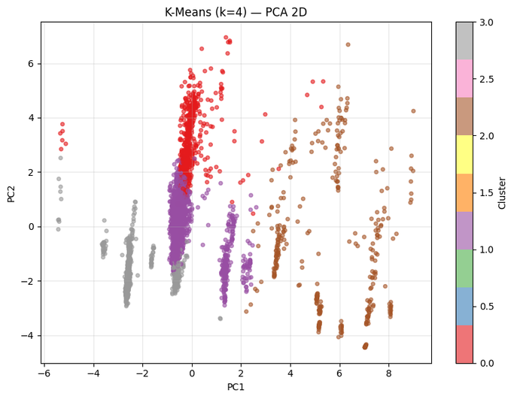
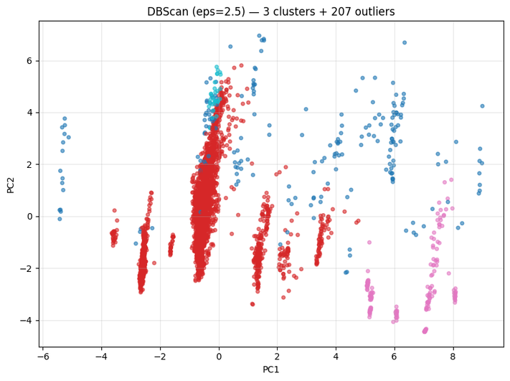
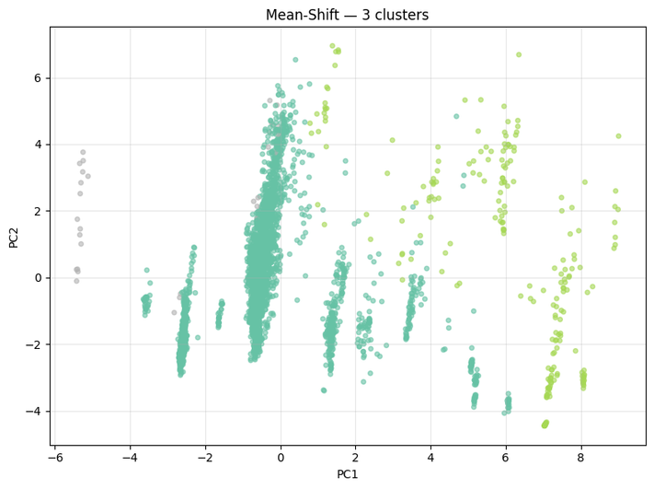
Métodos No Supervisados - Clustering
K-Means (k=4)
DBSCAN (eps=2.5)
Mean-Shift
Divide en 4 grupos forzando fronteras esféricas. Los clusters se solapan en espacio PCA — no hay separación clara. Estructura en columnas distribuida entre los 4 grupos.
Detectó 3 clusters basados en densidad + 207 outliers. Los 3 clusters coinciden con las 3 clases de rendimiento. Identifica muestras atípicas automáticamente.
Detecta clusters automáticamente sin definir k. Transición gradual de colores — los datos forman un continuo sin grupos claramente separados.

Slide 20
KNN ganó porque en agricultura el contexto lo es todo. Cultivos similares en tipo y región se parecen nutricionalmente. KNN explota esa lógica mejor que cualquier otro modelo.
El talón de Aquiles: la clase MALO. De cada 3 cultivos en mal estado, el modelo falla en 1. No es un problema del algoritmo — es que el mal rendimiento tiene muchas causas y cada una deja una huella distinta. Tambien el data set
Hallazgo inesperado: el sodio lidera. No el nitrógeno, no el fósforo. El sodio, como proxy de estrés salino, resultó ser la señal más predictiva del dataset.
El rendimiento no es una categoría, es un continuo. El clustering lo confirmó: no hay grupos naturales. Clasificar en BUENO, REGULAR y MALO es útil, pero la realidad biológica es más borrosa.
Conclusión. El modelo no predice el futuro — prioriza dónde intervenir. Eso, a escala nacional, ya es suficiente para cambiar cómo Colombia previene pérdidas agrícolas.

Slide 21
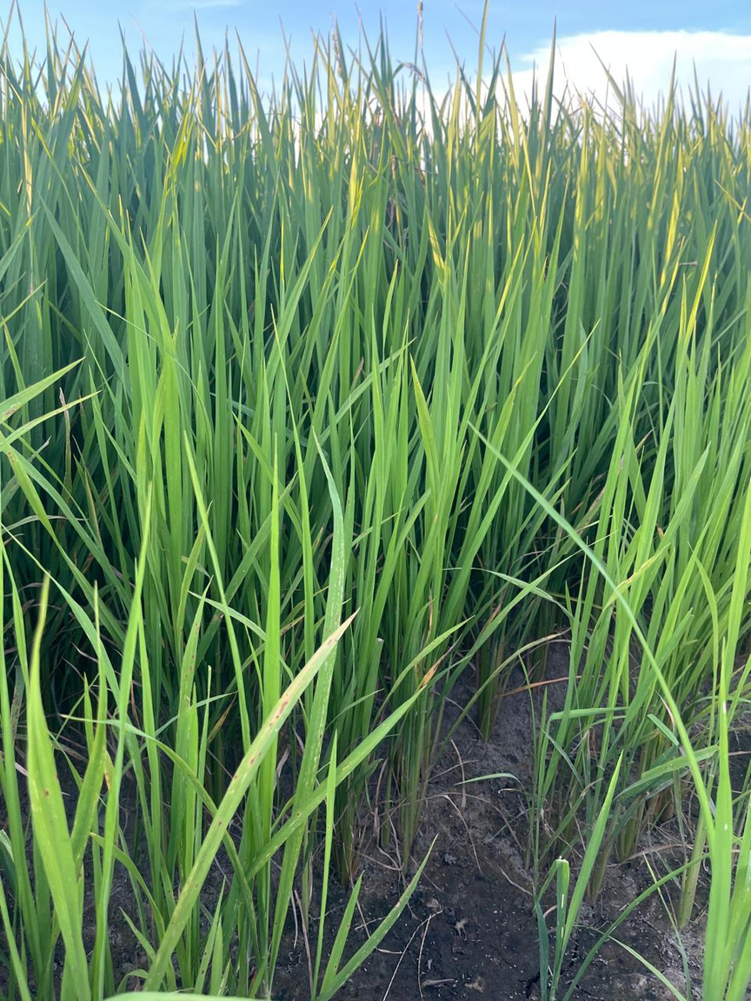
DATOS SINTÉTICOS
Lotes 70,
cilos 2= (abril agosto)-(sept febrero)
años 8.
Numeo de samples = Lotes * cilos* años= 1120
Genera 1.120 filas y 15 columnas (variables agronómicas como nitrógeno, pH, NDVI), donde todas las 15 variables contribuyen a predecir el rendimiento del cultivo
(lluvia, plagas, clima)
ruido = 0.8.
FIGURA #10: ARROZ. (AUTORÍA PROPIA)
06

Slide 22
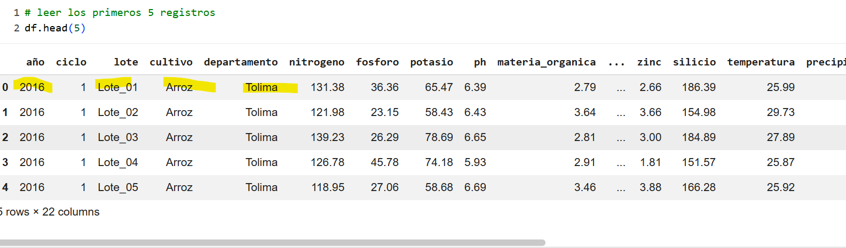
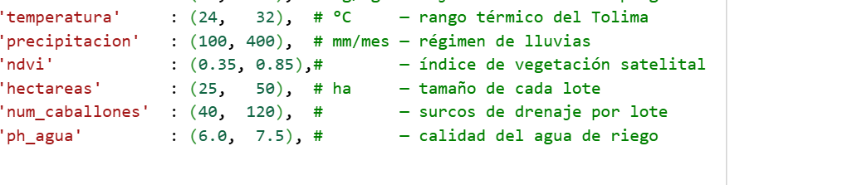
Dataset y formato
Le damos nombres a las variables (15) y RANGOS LÓGICOS)
EN LA CELDA 6 EN 6 COLUMNAS LE METEMOS 5% DE NULOS
07

Slide 23
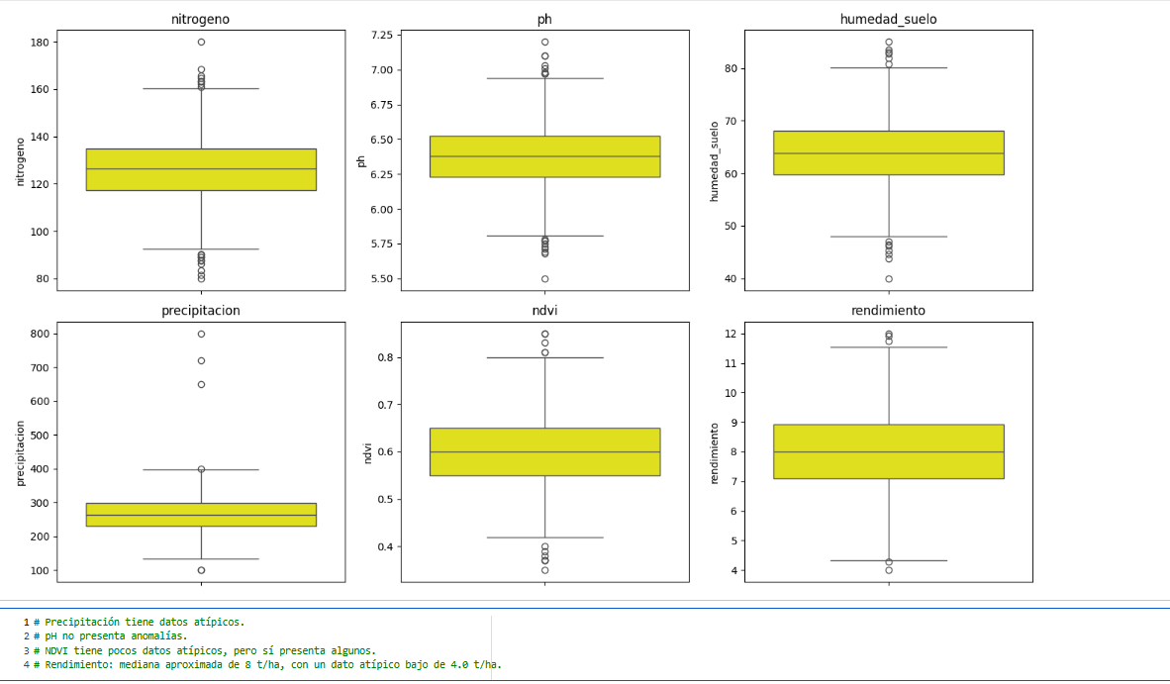
Exploramos la estructura, tipos de dato, estadísticas básicas y distribución visual del dataset para entender qué tenemos antes de modelar (.shape, .dtypes, .info(), .describe(), boxplots, histogramas).
Boxplots
Precipitacion tiene atípicos marcados.
pH no presenta anomalías.
ndvi tiene algunos atípicos leves.
Rendimiento tiene mediana de ~8 t/ha con un atípico bajo en 4.0 t/ha.
08

Slide 24
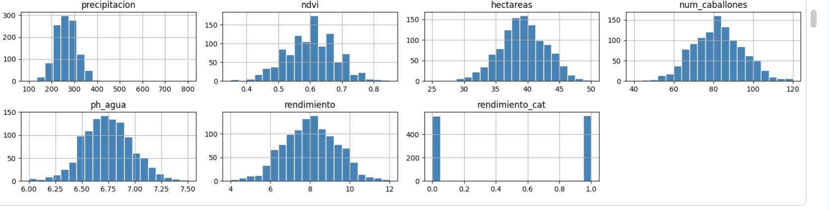
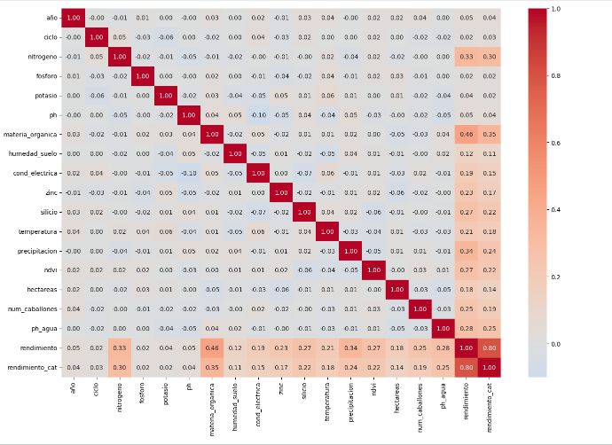
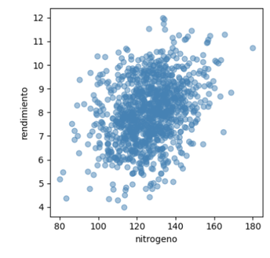
Histogramas
& Dispersión
Ninguna variable se correlaciona fuertemente con otra — excepto rendimiento ↔ rendimiento_cat (por construcción).
09

Slide 25
METODOLOGÍA
.
FIGURA #11: INTEGRANTES DEL GRUPO. (AUTORÍA PROPIA)

Slide 26
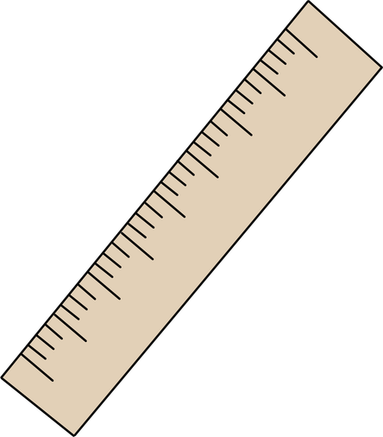
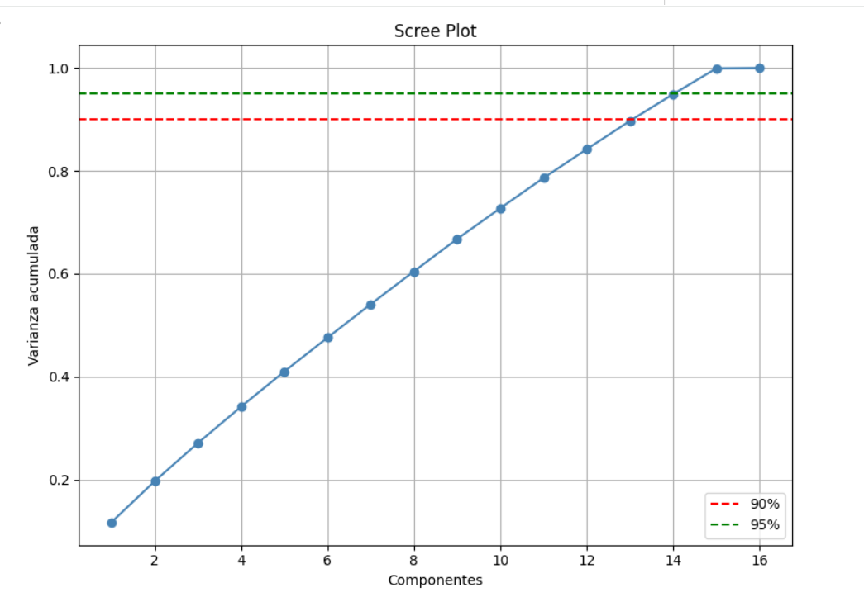

Limpieza: Atípicos + Imputación
SimpleImputer
(media)
KNNImputer
(k=5 vecinos
IterativeImputer
(regresión lineal)
IQR
Precipitación (3 outliers:
650-800 mm) y conductividad
eléctrica (2 outliers: 6.5-8.0)
límite
más cercano
Humedad suelo y NDVI
Zinc y Silicio
→ micronutrientes
relacionados entre sí:
Nitrógeno y Fósforo
Robust scaler
PCA
ME BORRA EL EL DATO DE LA MITAD OSEA DE LA MEDIANA .
NO ME SE HACEN COLAS EN LOS ATIPICOS.
Los atípicos no afectan la mediana ni el IQR —
son resistentes a valores extremos.
#xESCALADO = X-MEADIANA/ IQR .

Slide 27
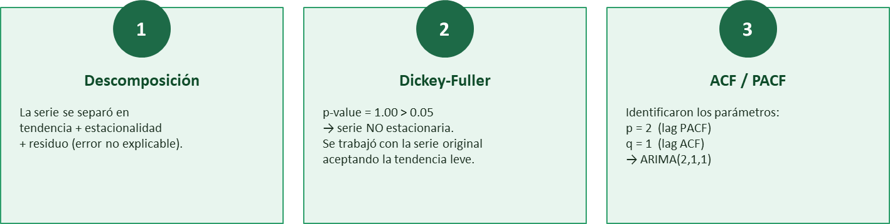
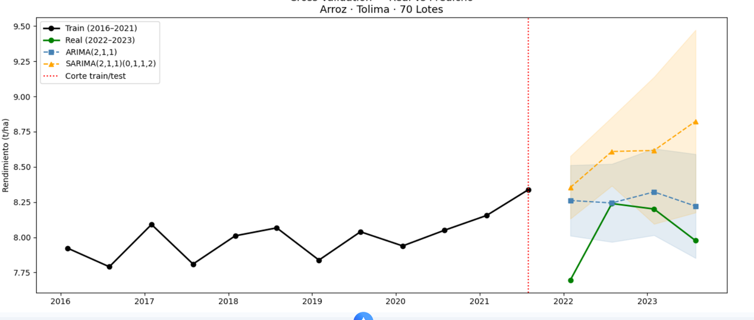
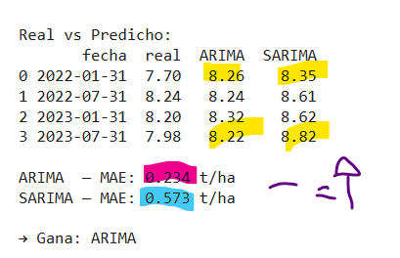
Series de tiempo:
11

Slide 28
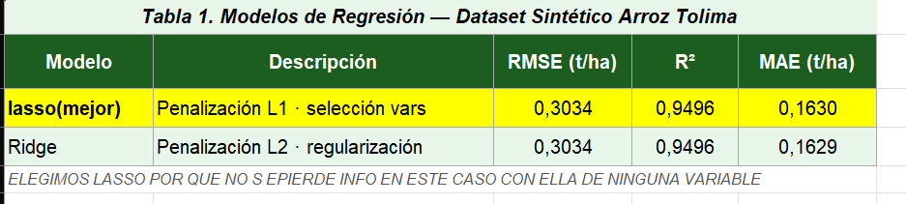
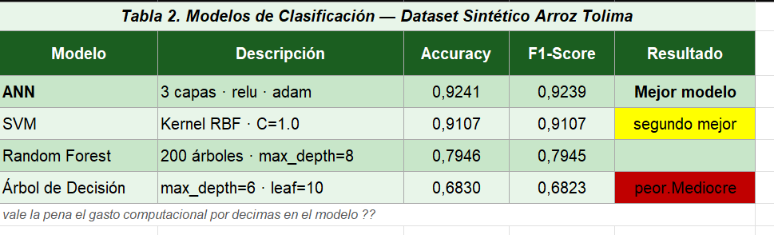
Resultados — Modelos de Clasificación
80% entrenamiento, 20% prueba.
X: variables agronómicas escaladas | y: rendimiento_cat (0=bajo, 1=alto)
12

Slide 29
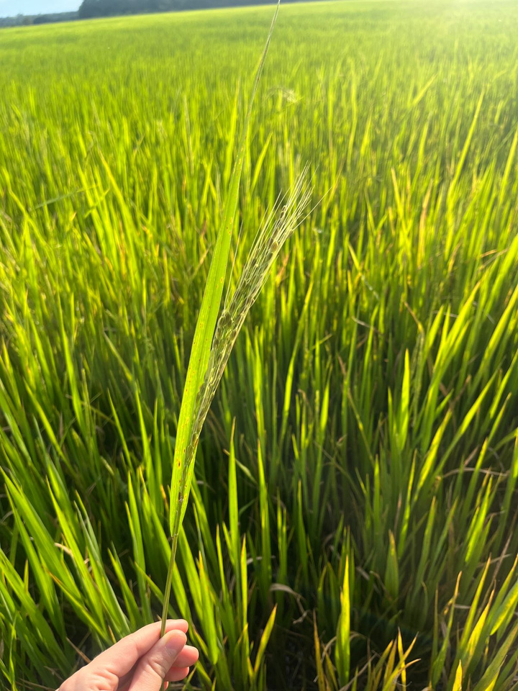
Conclusiones
Los modelos no lineales ( SVM Y ANN) fueron mejores en este caso , era de esperarse por scikit-learn, que por debajo crea relaciones lineales entre las variables y el rendimiento
Alternativa para cultivo que no tiene datos bien tomados.
Tomar mas datos para hacer mejores series de tiempo.
13

Slide 30
